Slide 1
Мастер - класс « Игровые технологии в работе над развитием навыка звукового и слогового анализа и синтеза»
Цель: Познакомить родителей и педагогов с игровыми приемами, используемыми в работе над формированием навыка звукового и слогового анализа слов.

Slide 2
Целевые ориентиры на этапе завершения дошкольного образования (речевое развитие)
Ребенок достаточно хорошо владеет устной речью, может выражать свои мысли и желания, может использовать речь для выражения своих мыслей, чувств, желаний, построения речевого высказывания в ситуации общения, может выделять звуки в словах, у ребенка складываются предпосылки грамотности.

Slide 3
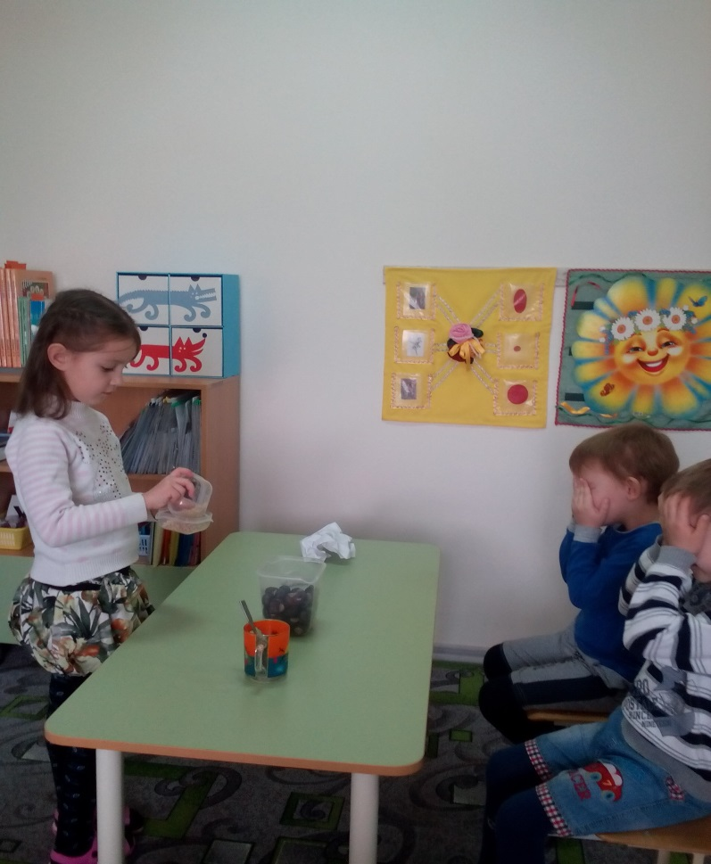
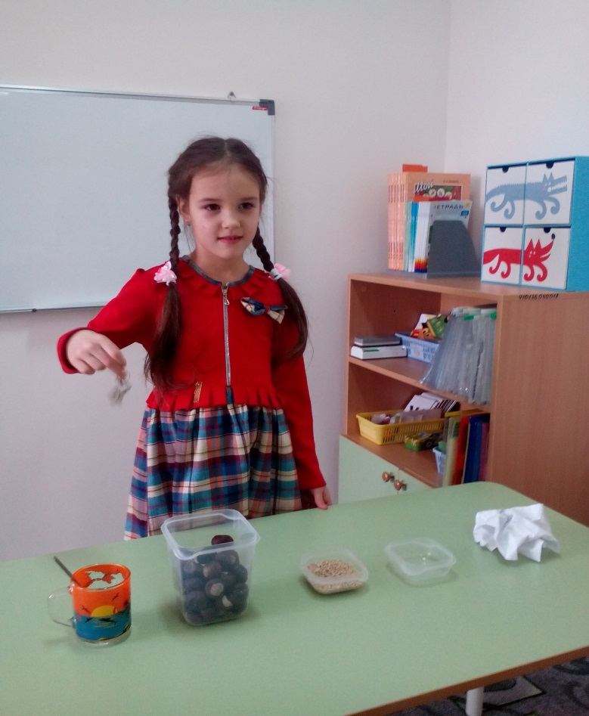
Игровые упражнения на развитие фонематического восприятия и слухового внимания

Slide 4
Игровое упражнение «Не ошибись!»
Слово для игры -вагон.
Варианты произнесения: вакон, фагон, вагон, вагом, вагон.

Slide 5
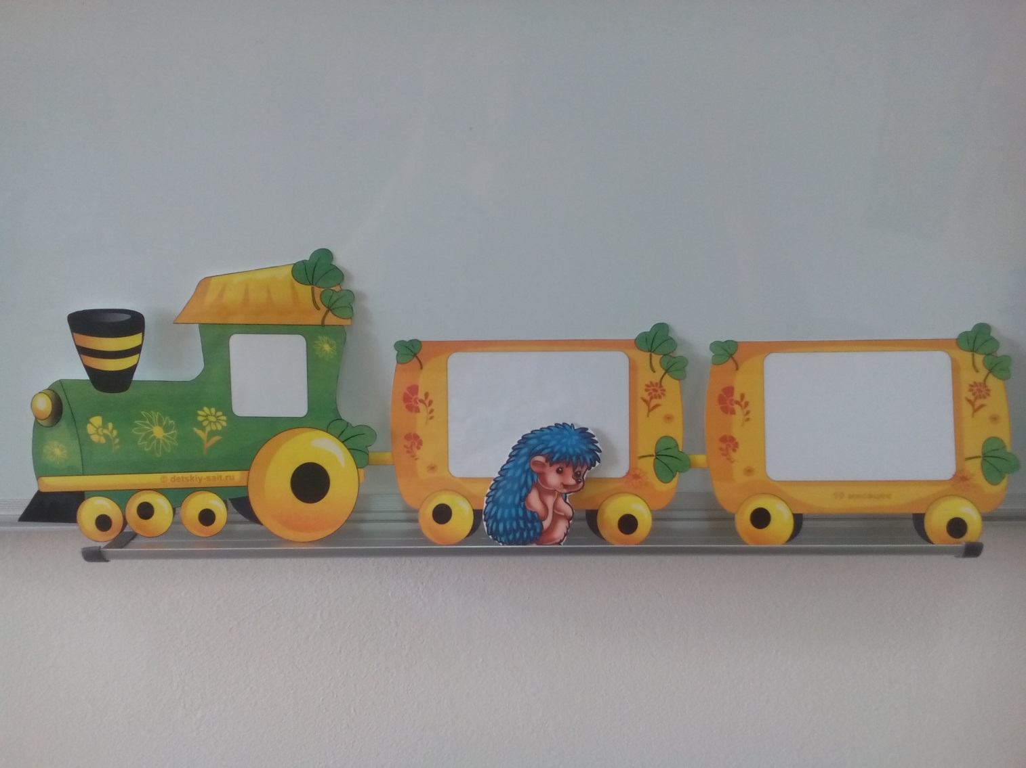
Пособие « Паровозик»

Slide 6
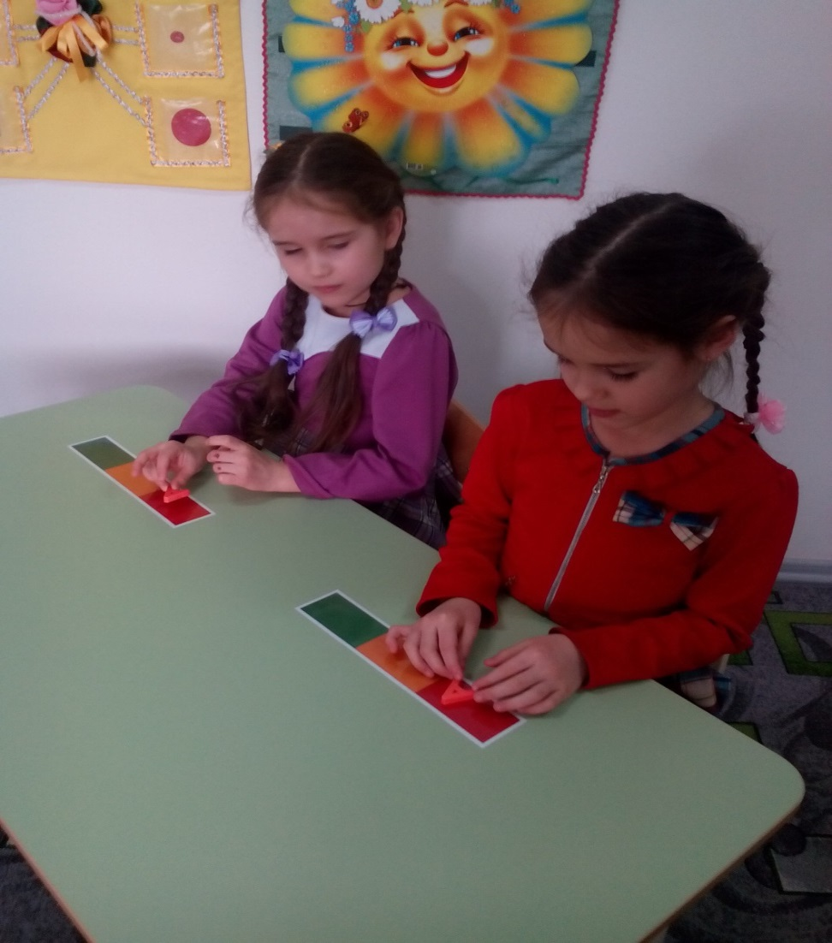
Пособие « Светофор»

Slide 7
Сигналы

Slide 8
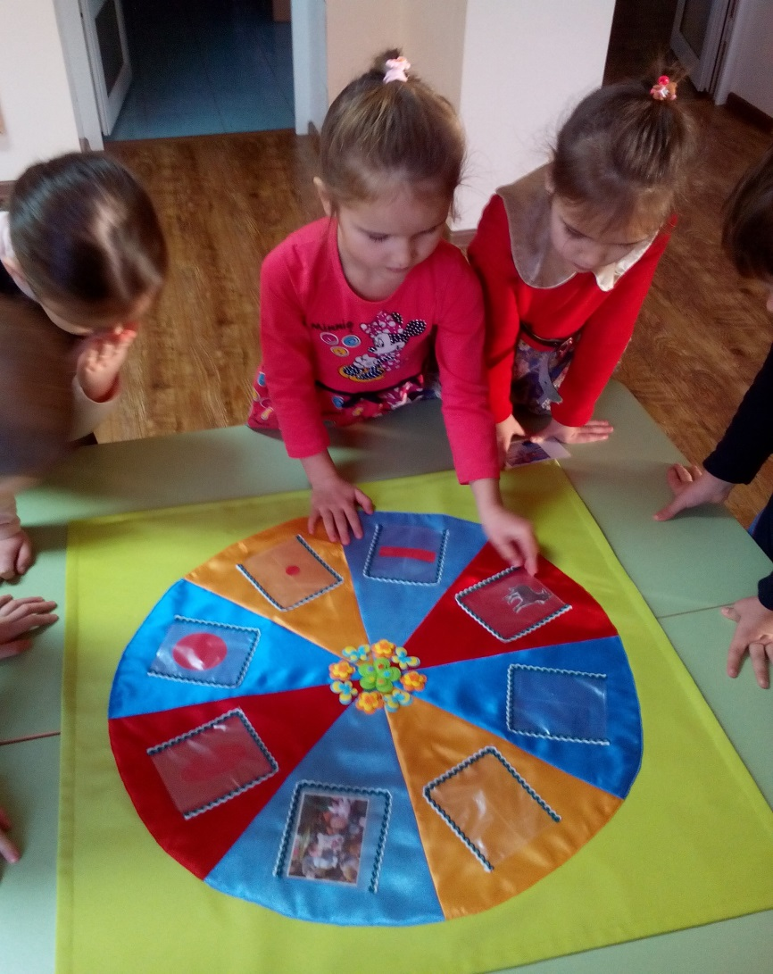
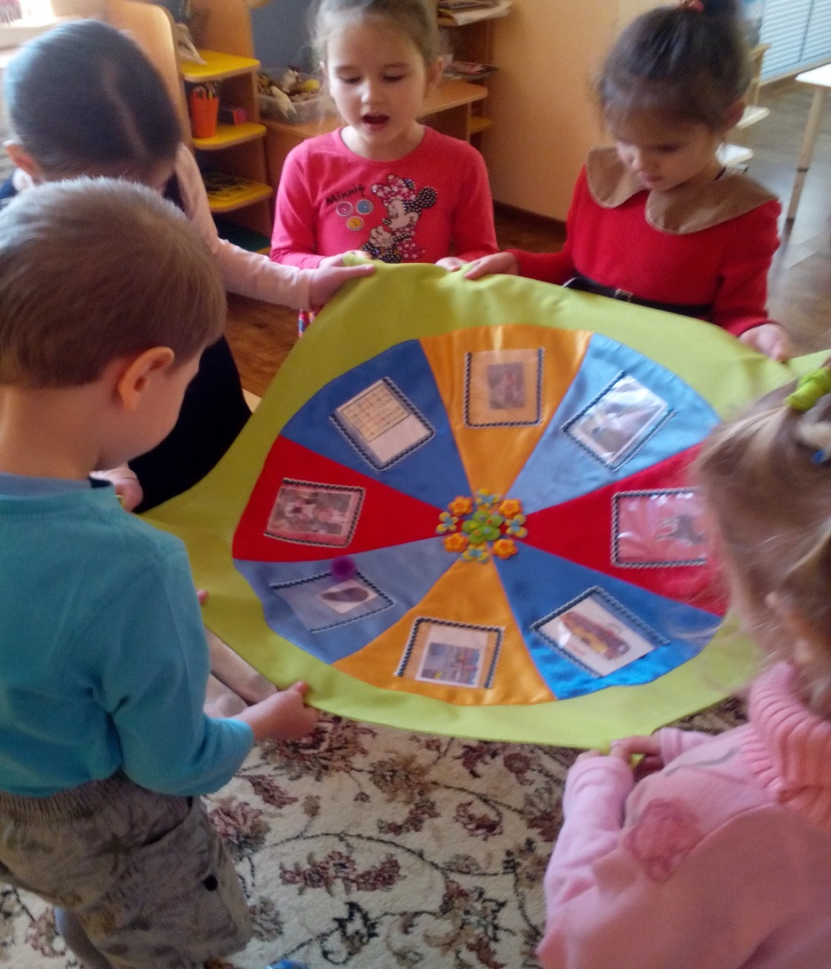
Пособие «Звуковая полянка»

Slide 9
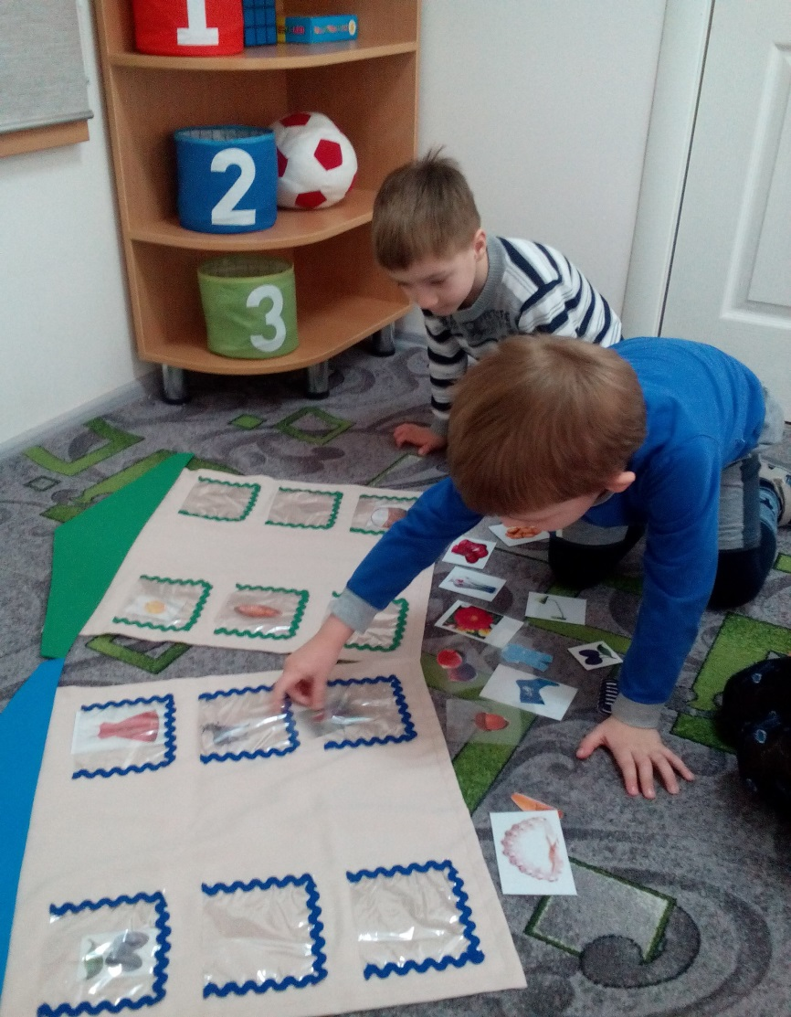
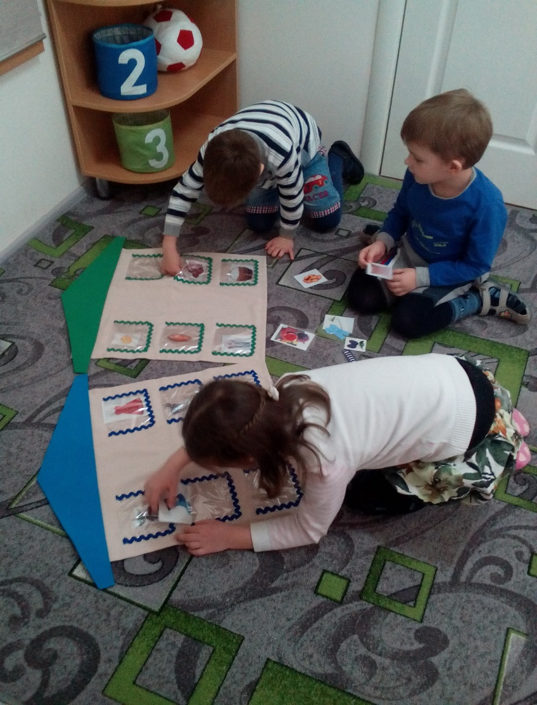
Пособие «Домики для звуков»

Slide 10
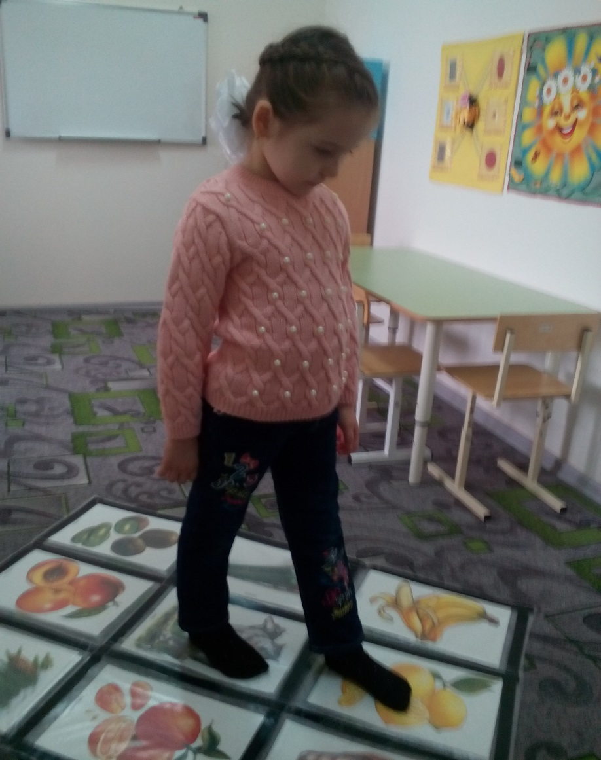
Пособие «Волшебный коврик»

Slide 11
Благодарю за внимание!

